Slide 1

Francis Poirier

Slide 2
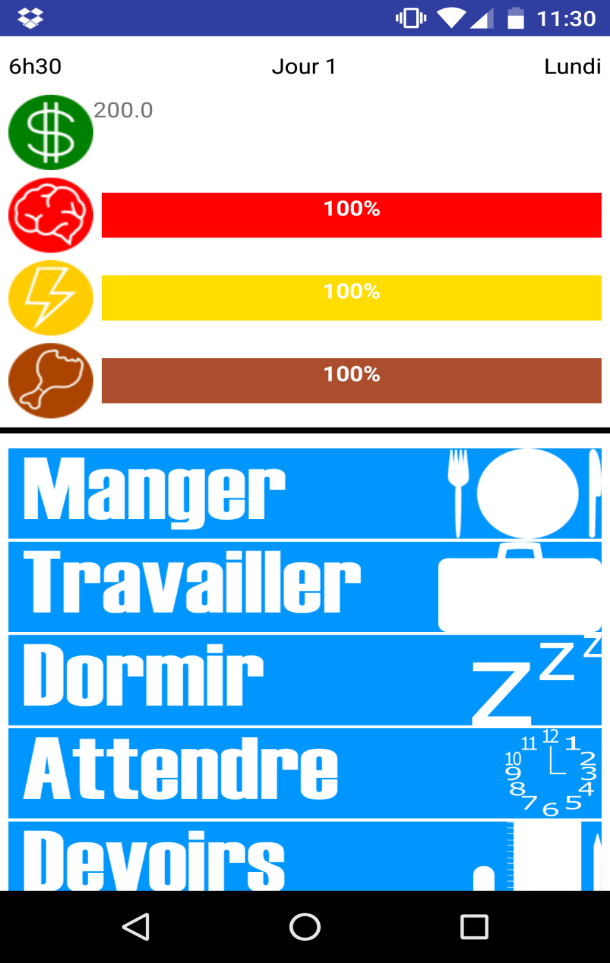
Description
Jeu de gestion
But : réussir sa session
Comment : divers actions

Slide 3
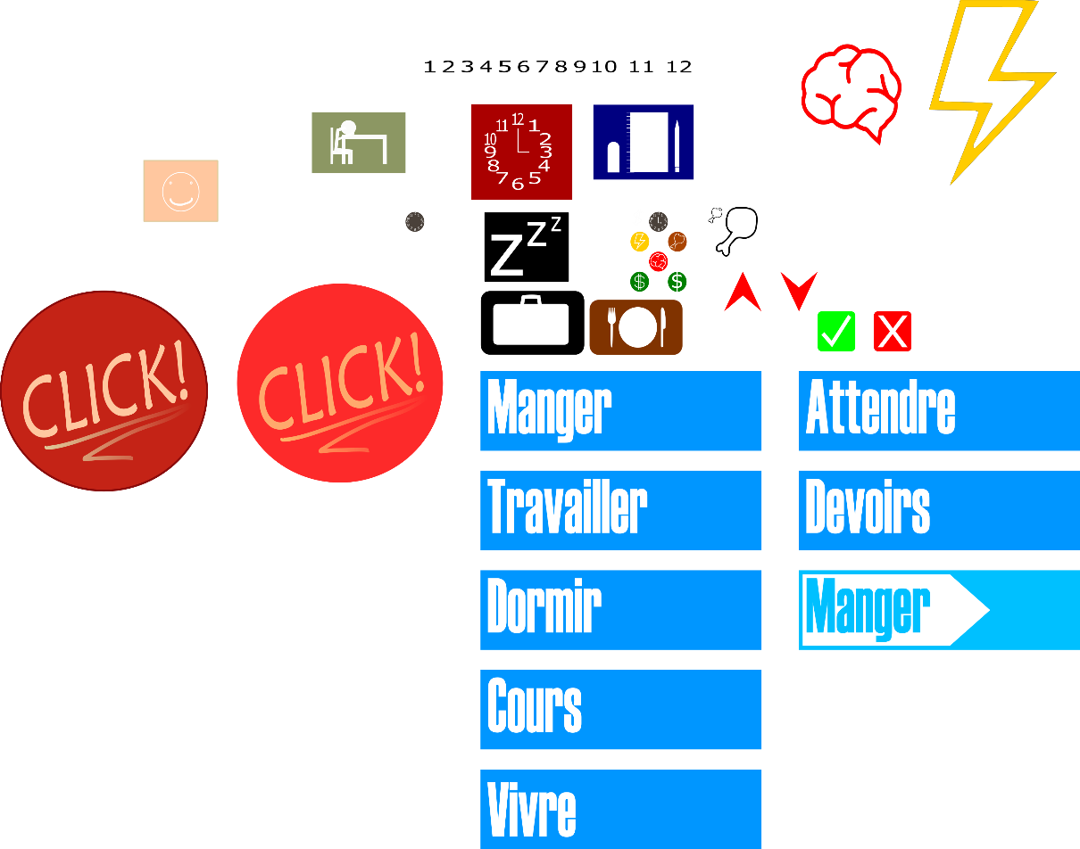



Première itération
Création des classes de bases
Création des logos
Création de l’interface de base
Création d’une ListView et Adapter pour la nourriture
Création d’un FrameLayout pour travailler
Possibilité de manger, de travailler et de dormer
Gestion du temps
18/21 heures de travail

Slide 4
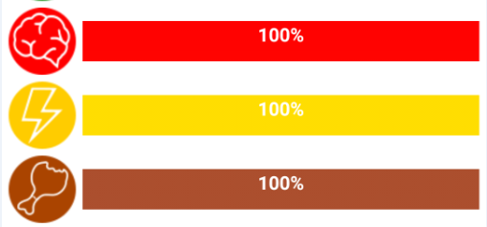
Deuxième itération
Création des cours
Conversion du xml en style
Progress bars
ListView ajustable
Début des événements aléatoires
10/26 heures de travail

Slide 5
Troisième itération
Modification de la structure du code
Affichage des événements
Devoirs
Comment finir le jeu?
21/21 heures de travail

Slide 6
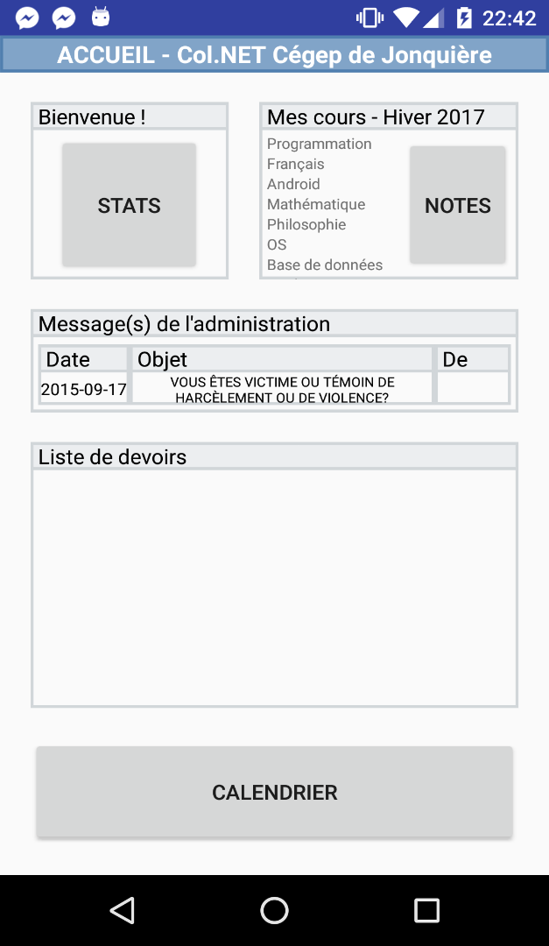
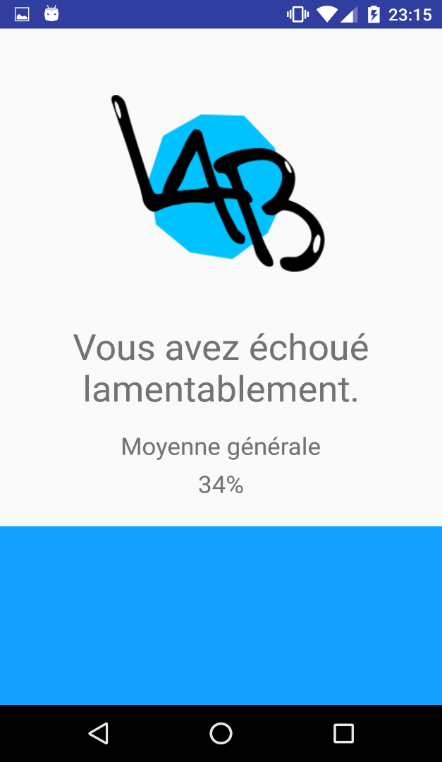
Dernière itération
Connaissance
Examen
Création d’un MessageBox
CountDownTimer
Animation
Fin du jeu
Layout Col.net
Importation d’une librairie
28/28 heures de travail

Slide 7
Nouvelles Fonctionnalités Boite de dialogue personalisée
Aucunes difficultés
Utilisé pour afficher tous les messages

Slide 8
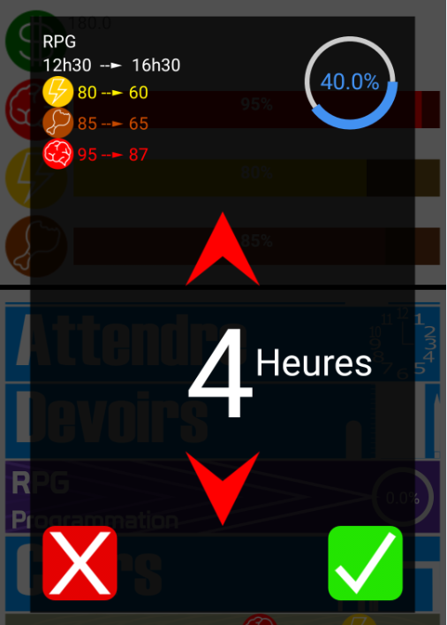
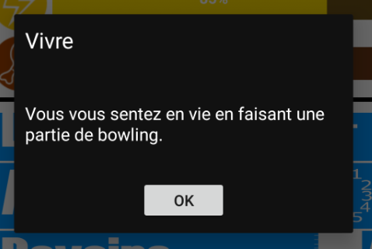
Nouvelles Fonctionnalités Frame Layout
Aucunes difficultés
Passe par dessus tout autre layouts
Utilisé pour le menu de selection d’heure
Utilisé pour le MessageBox

Slide 9
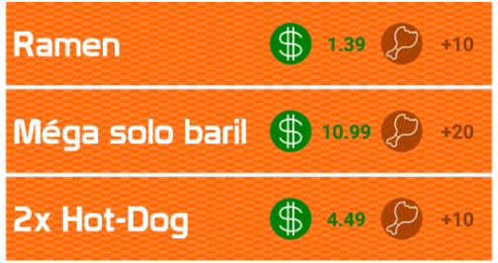
Nouvelles Fonctionnalités TextView personnalisée
Aucunes difficultés
Création d’une classe pour changer le font des TextViews

Slide 10

Nouvelles Fonctionnalités Importation d’une librairie
Utilisé pour les DonutProgress
Difficultés : je ne savais pas quel fichier utilisé

Slide 11
Nouvelles Fonctionnalités CountDownTimer
Utilisé pour les examens
Modifie la progression au fil du temps
Aucunes difficultés

Slide 12
Nouvelles Fonctionnalités Animation
Utilisé pour les DonutProgress
Animation lors du changement de progression
Aucunes difficultés
Example réel

Slide 13
Fonctionnement
Chaques actions ont une influence sur les statistiques
Le joueur doit manger, vivre, travailler et dormer pour survivre
Si la santé mentale du joueur attaint 0 le jeu se termine
Devoirs augment les niveaux de connaissance
Une moyenne générale de 60% à la fin de la session pour réussir
Plus le niveau de connaissance est élevé, plus l’examen est facile à faire
Assister aux cours pour reçevoir les devoirs et completer les examens

Slide 14
Problèmes
La structure n’était pas fonctionnelle pour les événements aléatoires
Problème de focus entre les ListViews et le ScrollView
Idées plus ou moins développées pour la fin du jeu
8 heures de gaspillées pour tenté d’introduire un ViewPager
Perte d’intérêt envers le projet

Slide 15
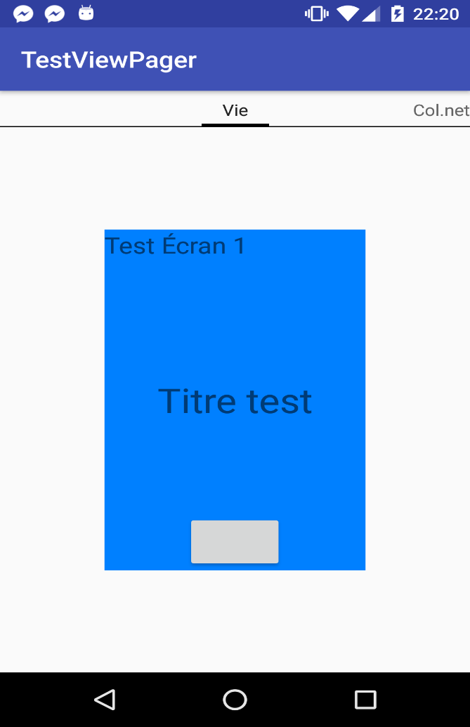
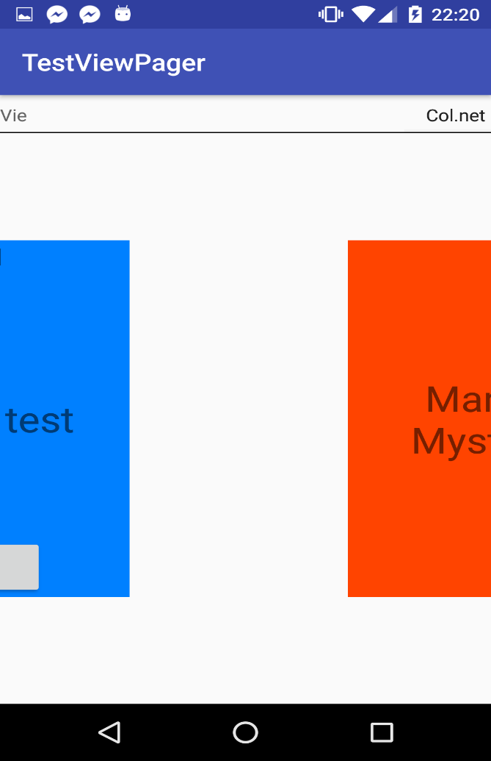
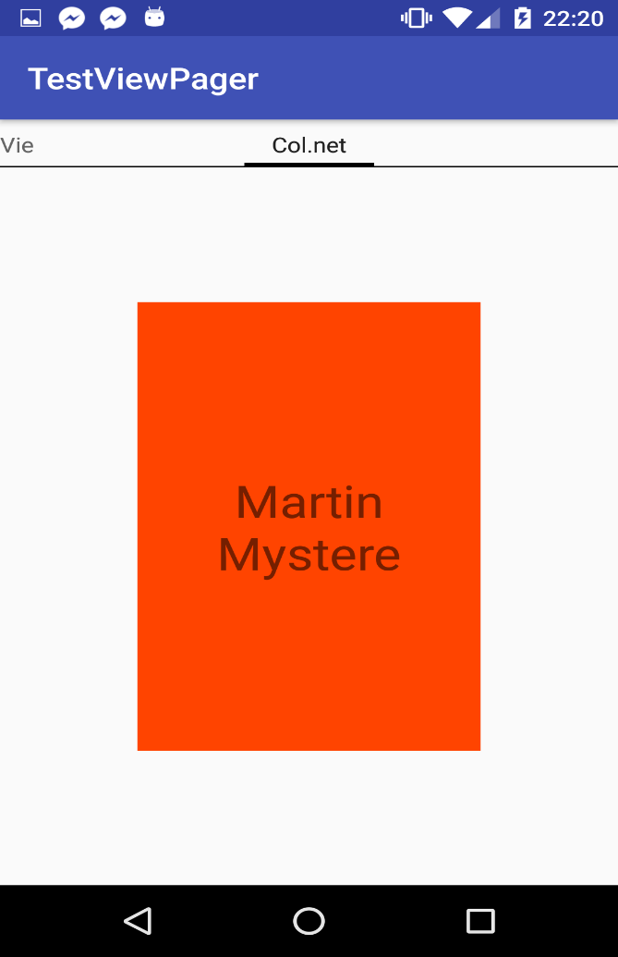
Tests pour le ViewPager

Slide 16
Défis
Faire le nombre d’heures requises pour les iterations
La motivation
Suivre l’estimation
Compléter les fonctionnalités décidées lors de l’analyse

Slide 17
Merci, au revoir

